Slide 1
딥 러닝(Deep Learning)
Tensorflow로 시작하는
Bohyun um

Slide 2
교육 순서
딥러닝 / 프레임워크 소개
Tensorflow 소개
딥러닝의 기본: 인공신경망(ANN)
신경망 완성 / 디버깅을 위한 TensorBoard
딥러닝 팁 & 테크닉
이미지에 강한 CNN(Convolutional Neural Network)
음성인식/챗봇(NLP)에 유용한 RNN(Recurrent Neural Network)
최신 알고리즘 소개 / Warp-up

Slide 3
Body Detection
https://www.youtube.com/watch?v=PoyTTxClPto

Slide 4
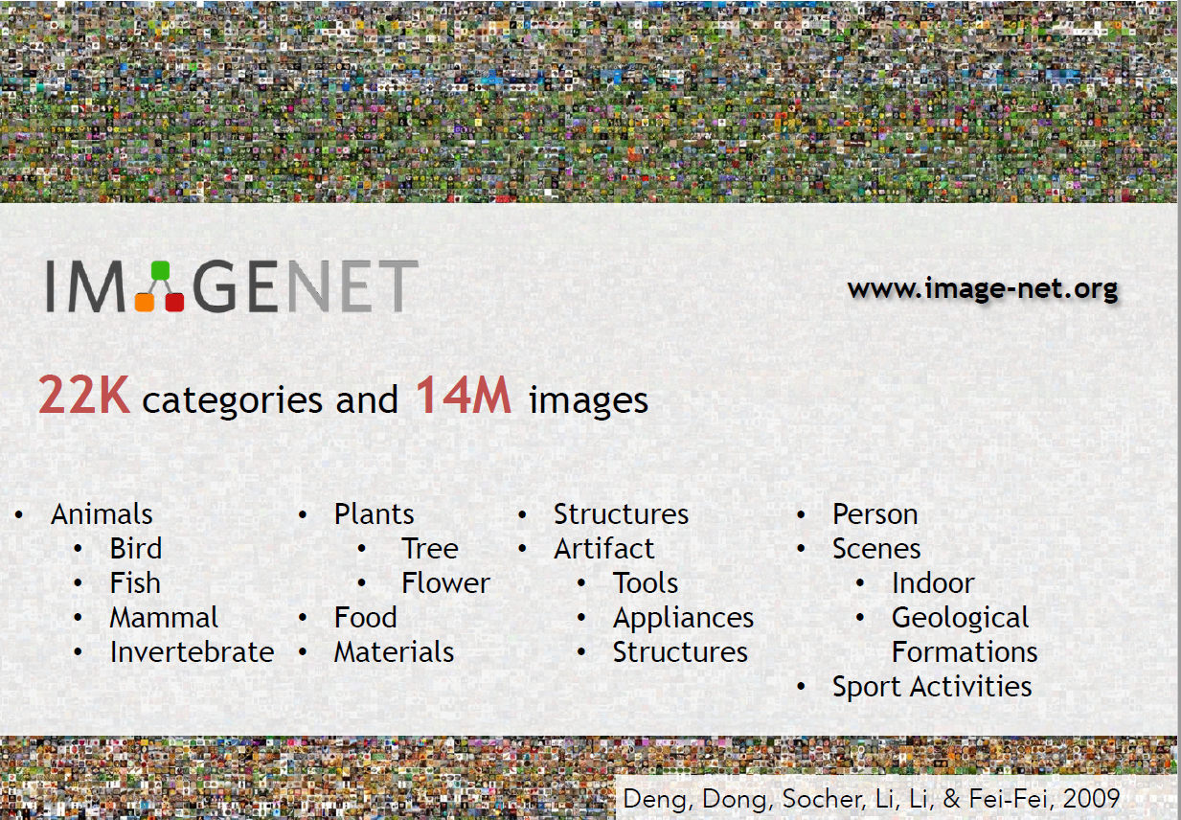
ImageNet Challenge (since 2009)

Slide 5

Image Net Challenge 종목: 120만장 이미지 대상(Supervised Learning)
1000 카테고리
200 카테고리

Slide 6
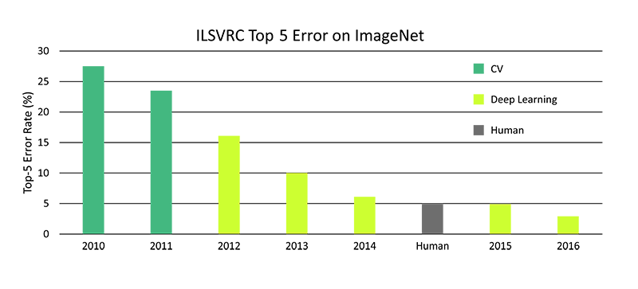
Classification Challenge
2017년 부터 Classification 부문이 없어짐
더 이상 의미 없어서 그런 듯

Slide 7
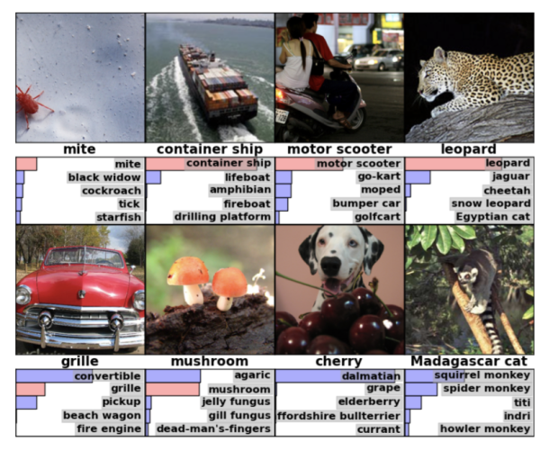
Image Classification Sample

Slide 8
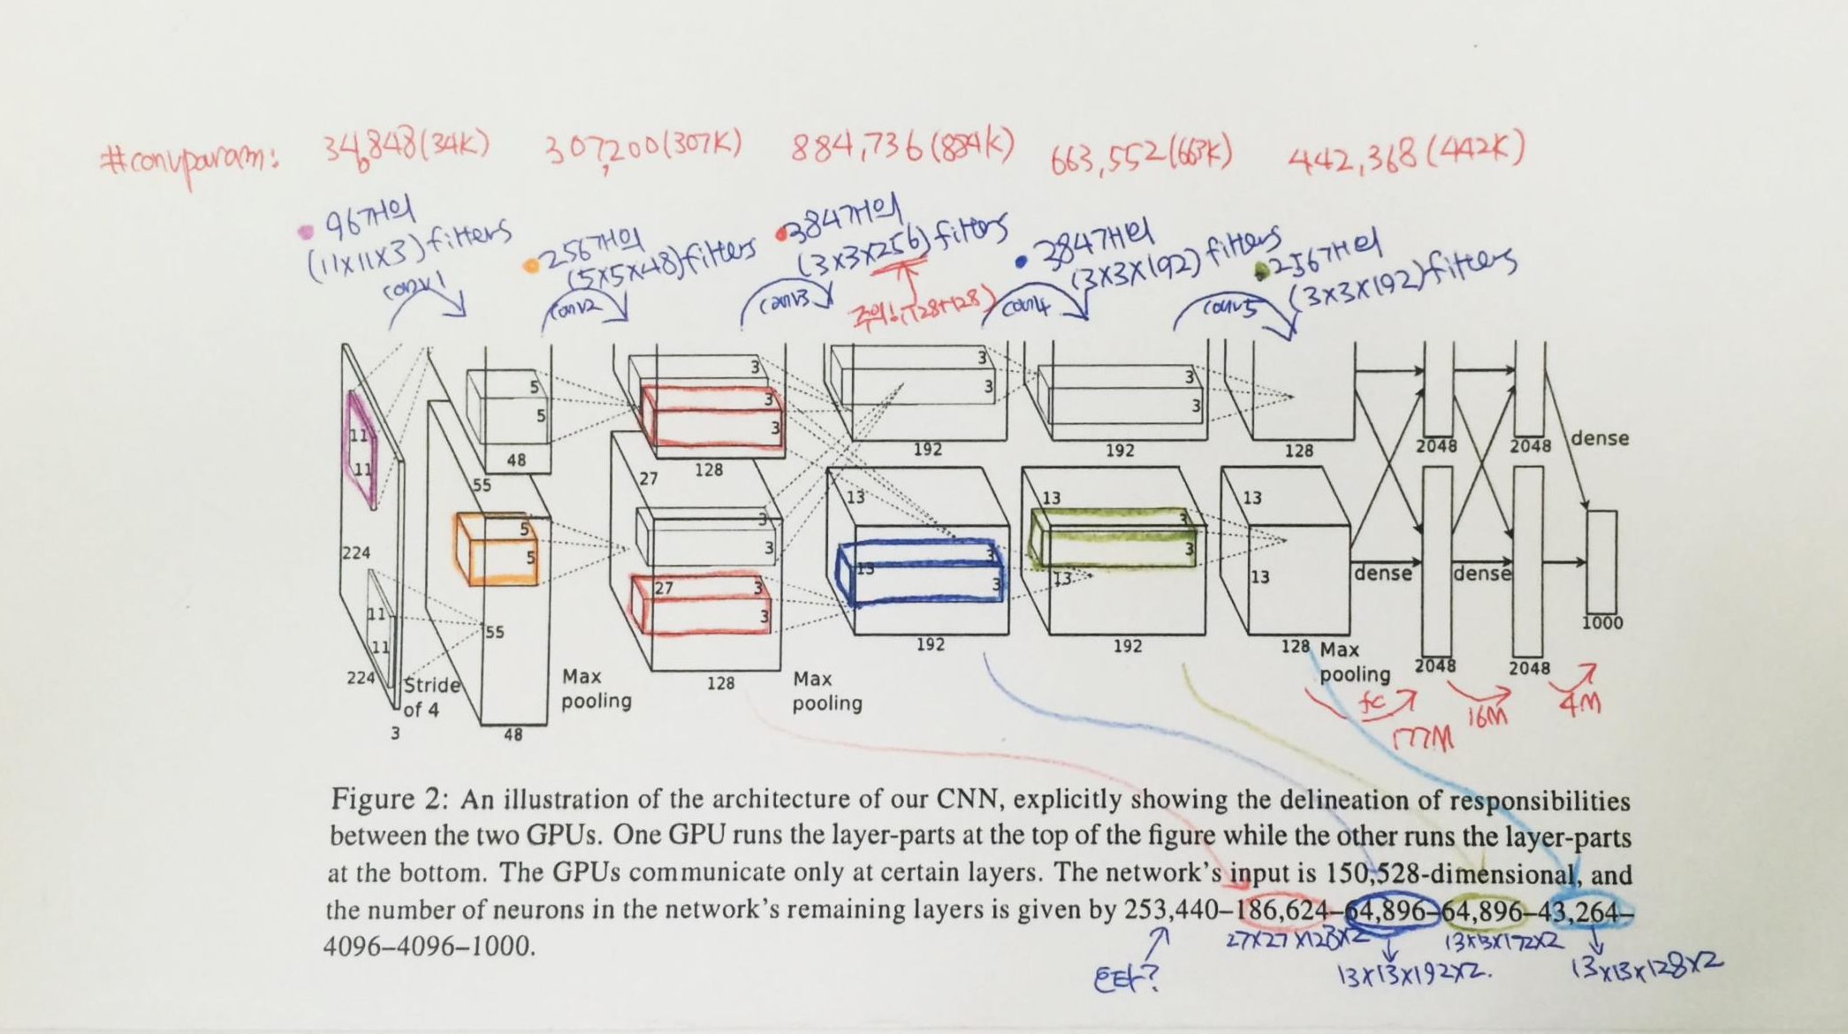
AlexNet – 2012 우승
Convolutional Neural Network
합성곱 신경망

Slide 9
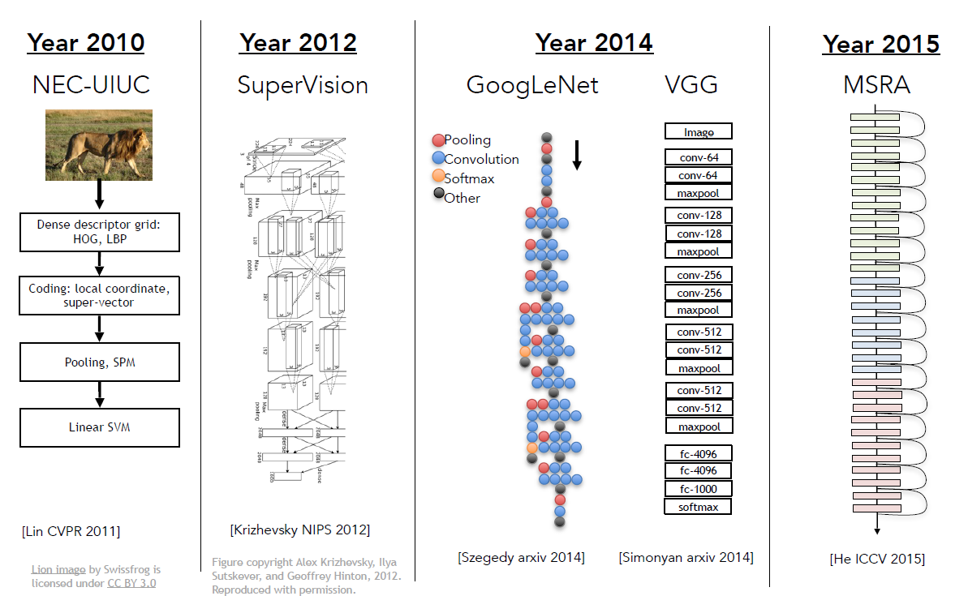
Classification 역대 우승자들: CNN이 대세!
(AlexNet)
(Inception)

Slide 10
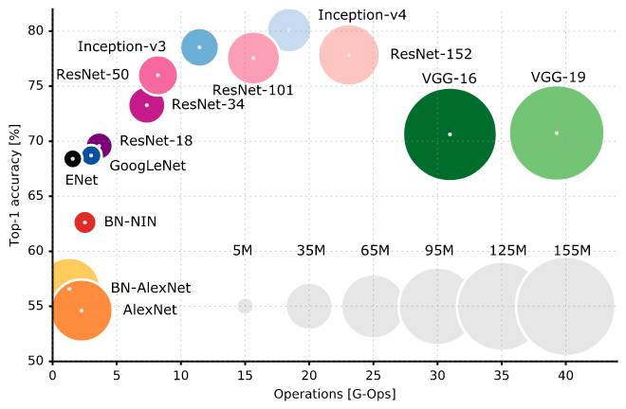
유명 CNN 알고리즘

Slide 11
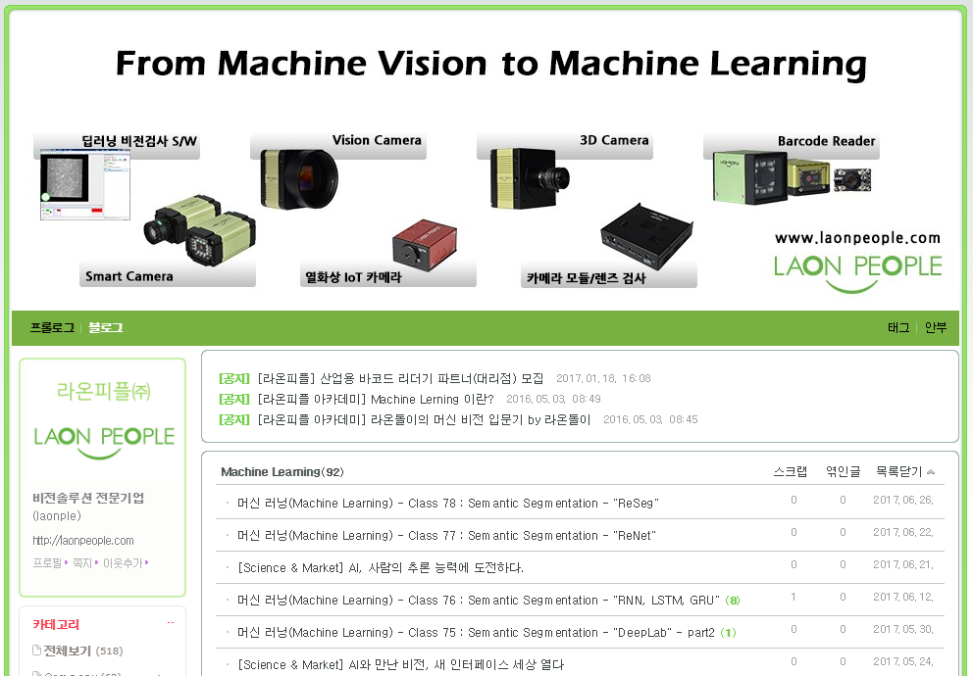
CNN 알고리즘을 자세히 알고 싶으면?
라온피플 블로그
http://blog.naver.com/laonple/220463627091

Slide 12
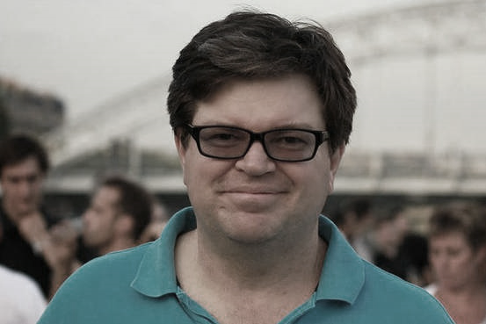

원조 CNN은 LeNet5 (1998)
by Yann Lecun
특징을 뽑아낸
이미지
이미지 학습
사이즈 감소
(성능 위해)
Convolutional Layer
(이미지 특징 추출)
Fully Connected Layer
(학습)

Slide 13
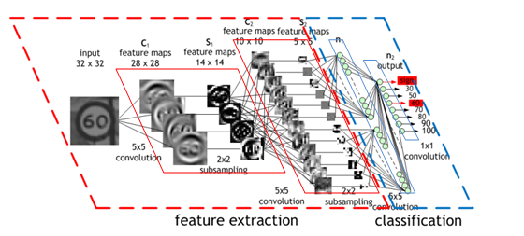
원조 CNN은 LeNet5 (1998) – Feature Map 이미지

Slide 14

머신이 보는 이미지

Slide 15
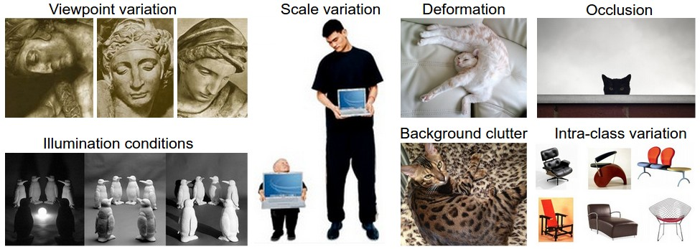
현실에서 만나는 이미지 데이터

Slide 16
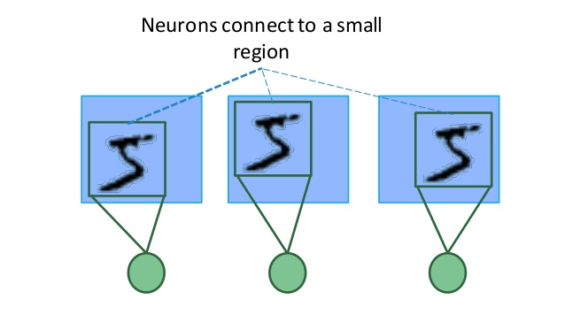
이미지 학습에는 Convolutional Layer가 효과적
Q) 왜 이미지는 Convolution이라는 구조가 더 효과적일까?
- Fully Connected Network는 이미지의 형상이 무시됨. Pixel을 개별 Input으로 처리.
- Convolution을 통해 로컬 연결성(Local connectivity) 반영 가능. 데이터 변화에 강해짐.

Slide 17
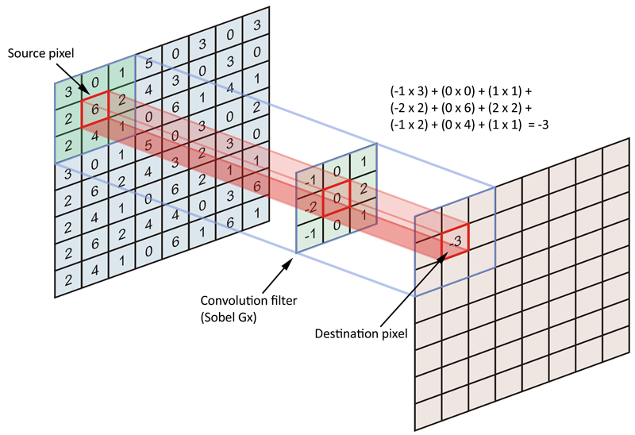
Convolutional Layer의 구조
Stride: 움직이는 칸 수
w
w
w
w
w
w
Filter의 개수 만큼
Feature Map이 생성됨
w
w
w
Filter (Kernel)
Source Image
Feature Map
(activation map)

Slide 18


필터의 원리
포토샵 등에서
이미지 처리에서 사용하는 필터는
목적에 맞게 Weight가 정해져 있음
Training을 통해 필터의 Weight가 변함
Map

Slide 19
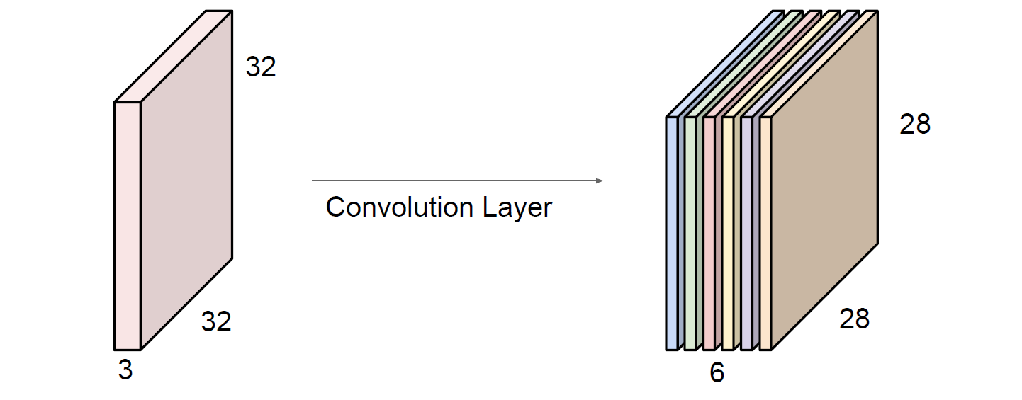
Convolutional Layer의 구조
예를 들어 6개의 5x5 필터를 사용하면, 6개의 Feature Map이 생성됨
Feature Map

Slide 20

Filter(Kernel)를 통한 Feature Map 생성 원리

Slide 21
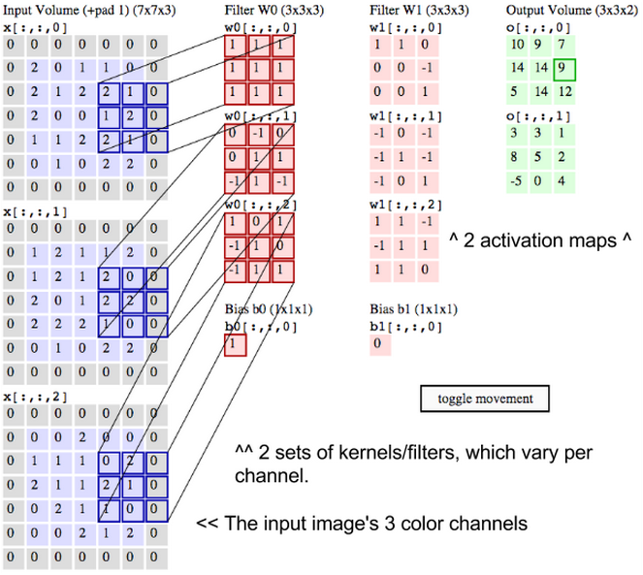
Stride와 Padding
Padding:
다음 단계 이미지
크기가 줄어드는
것을 막기 위해
주변 픽셀을
0으로 채움
https://deeplearning4j.org/convolutionalnets.html
대상
이미지
픽셀
Stride: 2, Padding: 1

Slide 22
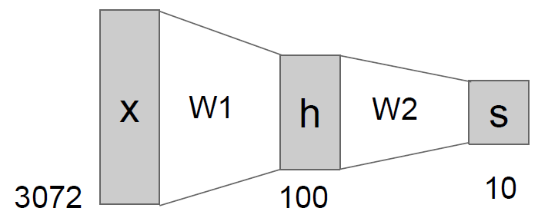
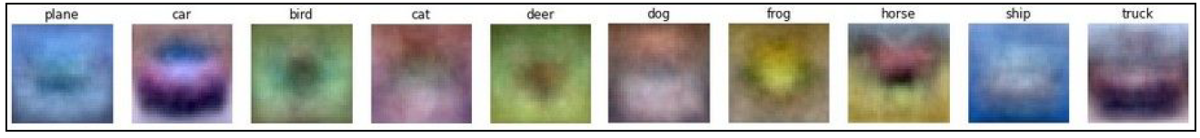
Convolutional Layer의 역할
- 이미지의 특징(엣지, 패턴, 색 등)을 추출하며 각 Filter가 서로 다른 특징을 학습함
- 이미지 크기를 줄여, 뒤에 오는 Fully Connected Layer의 계산량 감소 효과
- 이미지 사이즈가 줄어드는 비율 만큼 대신 Filter의 개수를 늘려, FC 연산량은 줄지만 패턴 유실 최소화
Feature
Map
Feature
Map
Filter
Filter
INPUT
Filter를 통과하며 일반화된 이미지들

Slide 23
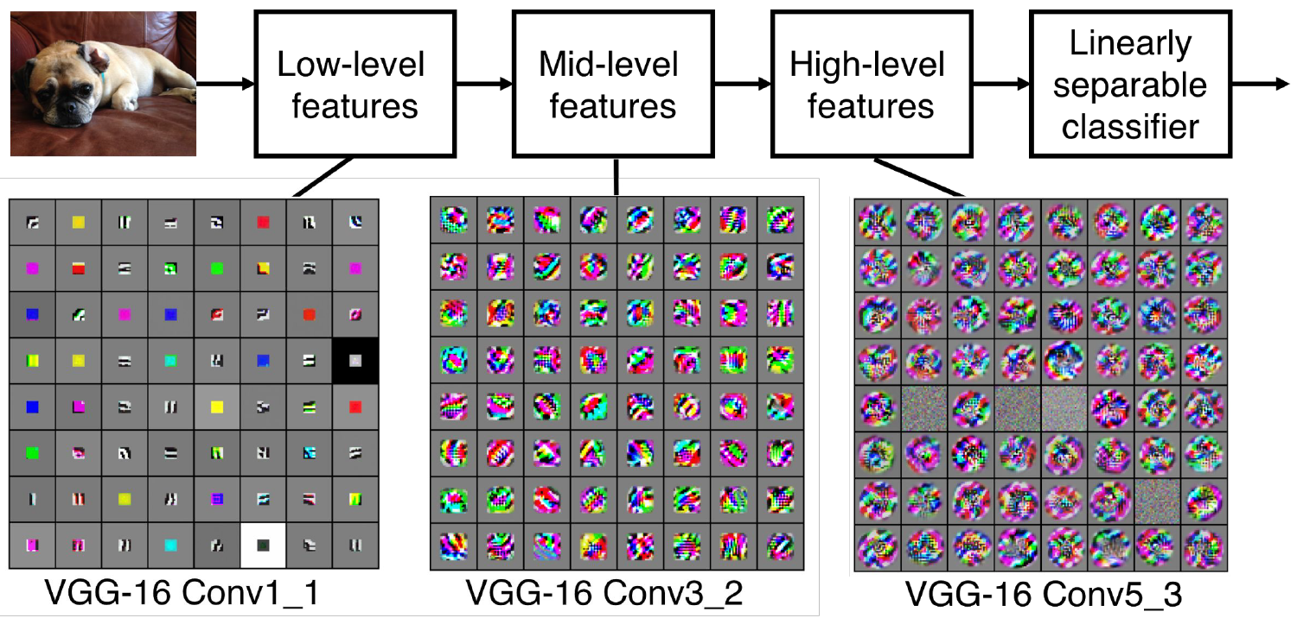
Feature Map 별로 서로 다른 패턴이 만들어 짐

Slide 24
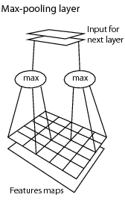
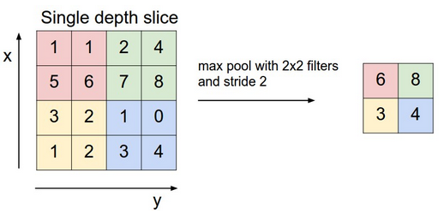
Max Pooling: FC에서의 연산량 감소를 위해 강한 값(Max)만 모음
: subsampling(이미지 크기를 줄임)

Slide 25

ConvNet구성 (Classification 예)

Slide 26
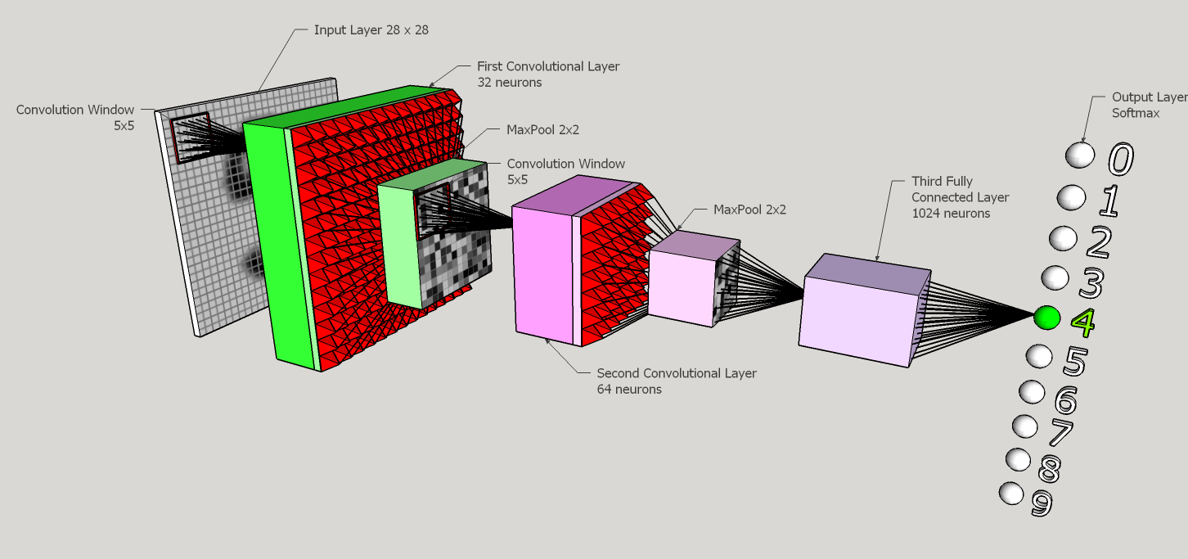
ConvNet구성 (MNIST)

Slide 27
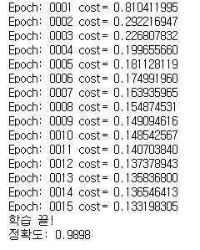
Lab 7.1, 7.2
브라우저 창에서 소스를 직접 보며 설명하겠습니다
Lab7.1_Conv_And_Maxpool.ipynb
Lab7.2_CNN_Layer_Class.ipynb
정확도 95.7 → 98.98%

Slide 28
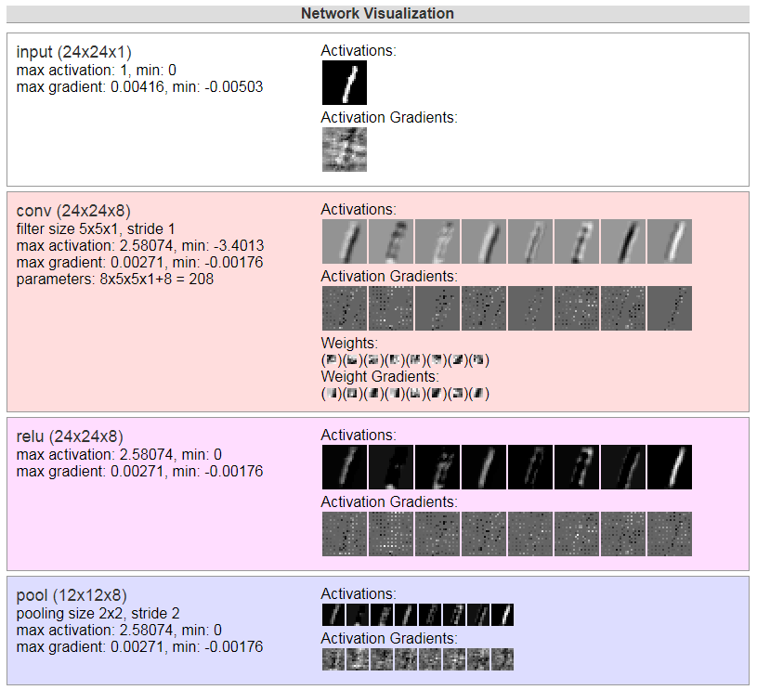
CNN MNIST Web Demo
https://cs.stanford.edu/people/karpathy/convnetjs/demo/mnist.html

Slide 29
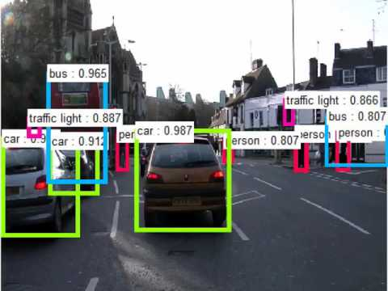
자율주행차의 핵심 기술
Object Detection

Slide 30
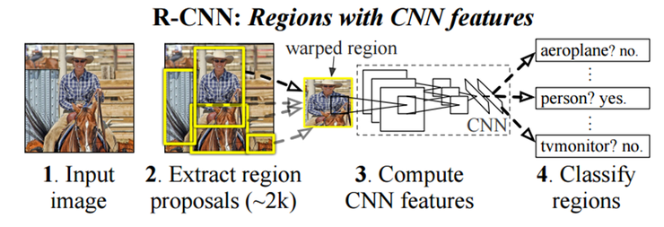
Regions with CNN (R-CNN)

Slide 31
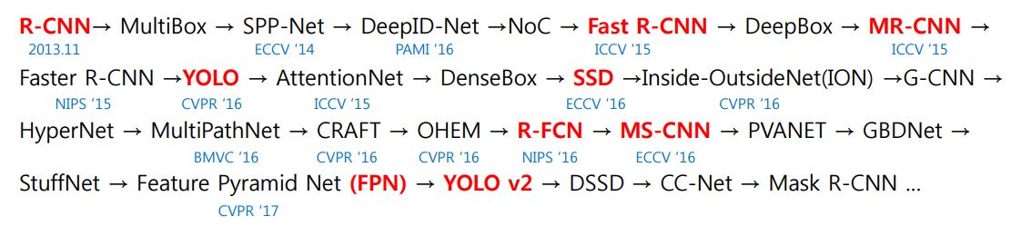
Real-time Object Detection 알고리즘
현재 가장 많이 활용되는 알고리즘은 YOLO v2

Slide 32
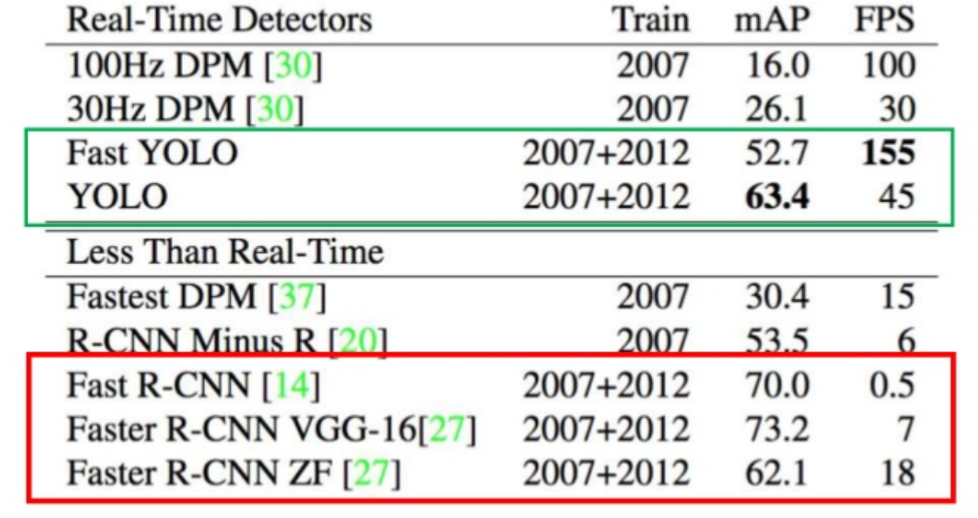
R-CNN 계열 알고리즘의 성능 비교

Slide 33
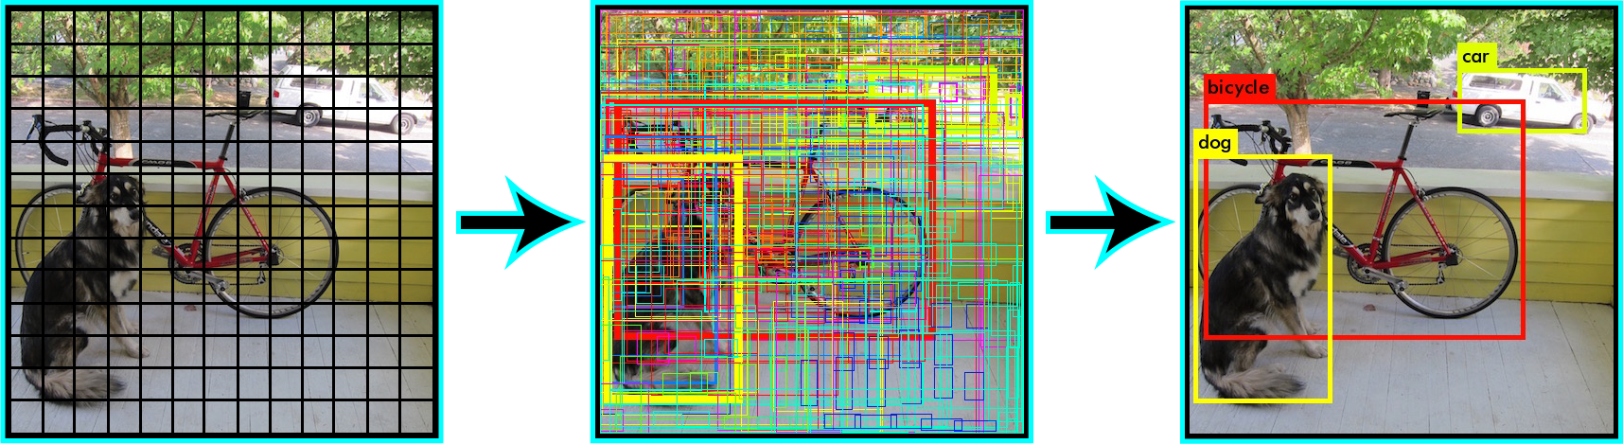
YOLO (You Only Look Once)
- CNN을 한번만 적용하여 전체 이미지 영역의 각 경계박스에 대한 확률을 예측
- threshold(하한치) 값을 지정하여, 높은 점수의 영역만 뽑아내어 CNN 수행
Yolo v2 설명:
https://pjreddie.com/darknet/yolo/
TF 소스:
https://github.com/hizhangp/yolo_tensorflow
Darknet
Framework:
https://pjreddie.com/darknet/
http://arxiv.org/abs/1506.02640

Slide 34
YOLO v2 Demo
https://www.youtube.com/watch?v=VOC3huqHrss
007 스카이폴

Slide 35
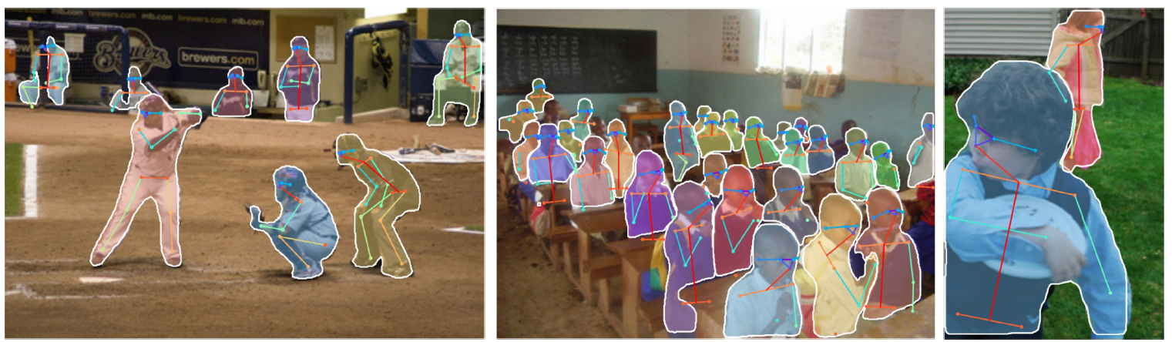
Mask R-CNN & 자세 추정: Instance Segmentation까지 가능

Slide 36
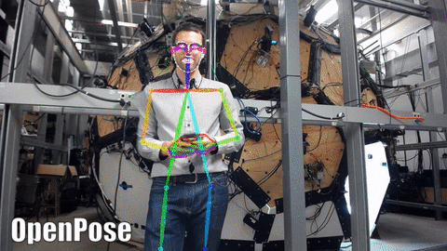
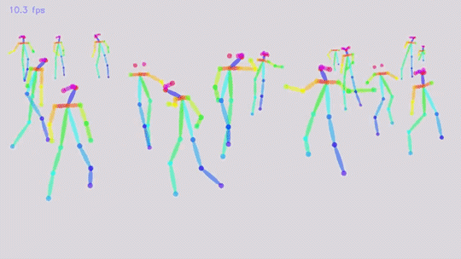
Open Pose: Caffe + OpenCV
https://github.com/CMU-Perceptual-Computing-Lab/openpose

Slide 37
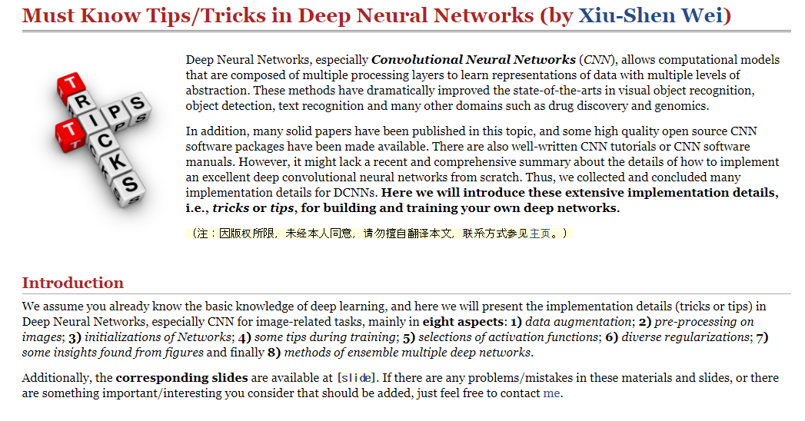
[참고] CNN Tip & Tricks
http://lamda.nju.edu.cn/weixs/project/CNNTricks/CNNTricks.html

Slide 38
Q&A

